Slide 1
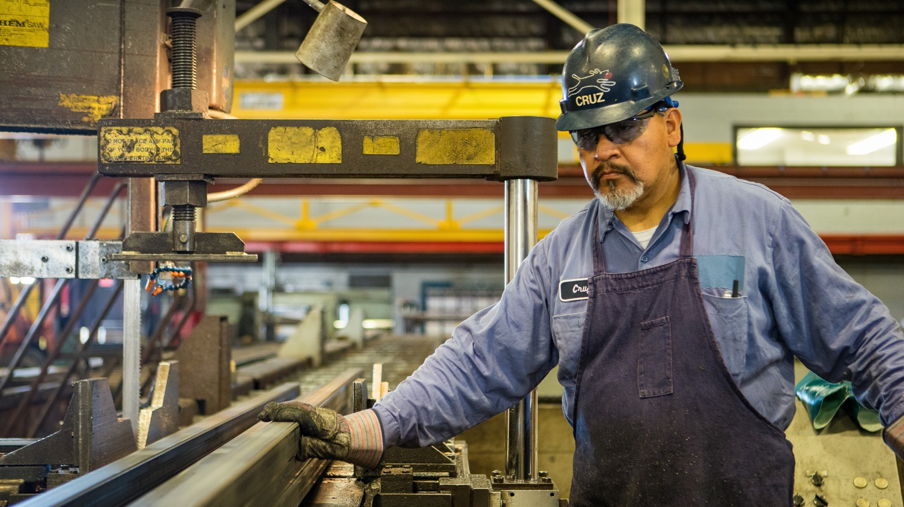
Business Process Management
AKV Profil + RACI Matrix: Zuständigkeiten verbindlich festzurren
Tobias Smuda
Notes:
Bild ersetzen

Slide 2
AKV Profil
Alle Tätigkeiten, Fähigkeiten und Pflichten einer Rolle
Aufgaben |  | Kompetenzen | Verantwortung
Welche Tätigkeiten erledigt die Rolle im Unternehmen wiederkehrend? Welches Ergebnisse soll die Rolle mit den Tätigkeiten erzielen? Welche ToDos erledigt eine Rolle, um ihre Ziele zu erreichen? |  | Welche Berechtigungen benötigt die Rolle, um die Tätigkeiten auszuführen? Welche Ressourcen müssen für die Rolle existieren, um das Ergebnis zu erreichen? Welches Mandat muss die Rolle besitzen, um die Aufgaben wahrzunehmen? | Welche Pflichten sind für die Rolle mit der Erfüllung der Aufgabe verbunden? Für welche Ergebnisse und Abläufe etc. besitzt die Rolle Rechenschaftspflicht? Woran wird der Erfolg der Rolle gemessen bzw. anerkannt?
Mission | Worin besteht das Hauptziel der Rolle?.
Stakeholdergruppe
Stakeholder 1
Stakeholder 2
Stakeholder 3

Slide 3
RACI Matrix
Zuständigkeiten in einem Geschäftsprozess
Prozess | Rolle 1 | Rolle 2 | Rolle 3 | Rolle 4 | … | Rolle n
Aktivität 1 | A | R | I | I
Aktivität 2 | A | R | C | I | I
Aktivität 3 | A | C | R | C | I | I
Aktivität 4 | A | C | C | R | I | I
Aktivität 5
Aktivität 6
Aktivität 7
Aktivität 8
… | A |  |  |  | R | I
Aktivität m | A |  |  |  | C | R
R…Responsible (verantwortlich) | A…Accountable (rechenschaftspflichtig) | C…Consulted (konsultiert) | I…Informed (informiert)

Slide 4
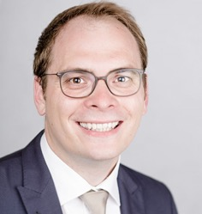
Wie können wir Ihnen helfen?
Sprechen Sie mit uns über Ihre Themen!
Sie möchten Ihr Business Process Management optimieren? Gerne beraten wir bei der Initiierung, Vorgehen & Kommunikation.
Sie suchen ein Software-Tool für Ihre Geschäftsprozesse? Auf Basis Ihrer Anforderungen und Randbedingungen identifizieren wir für Sie das optimale Werkzeug.
Sie benötigen Manpower und Fachwissen im Projekt? Wir freuen uns darauf, Ihr Vorhaben zum Erfolg zu bringen.
Tobias Smuda
Managing Director
Palladio Consulting GmbH & Co. KG
Mobil: +49 (0)173 965 916 9
E-Mail: t.smuda@palladio-consulting.de
Web: www.palladio-consulting.de

